Slide 1
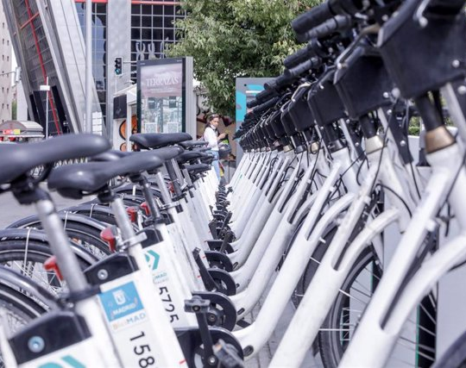

ACCIDENTES DE BICICLETAS EN MADRID 2019
Valentina Diaz Torres
Andrea Jiménez
Isabel Afán de Ribera

Slide 2
TABLA DE CONTENIDOS
Descripción de la base de datos
Análisis exploratorio de los datos
Modelo de Regresión Logística
Análisis discriminante
KNN
Árboles de decisión

Slide 3
1. DESCRIPCIÓN DEL DATASET
Variable dependiente: Lesividad (Factor)
2. Limpieza de dataset
Eliminado columnas
Pasar a numéricas las variables categóricas.
Nueva columna: Mes

Slide 4
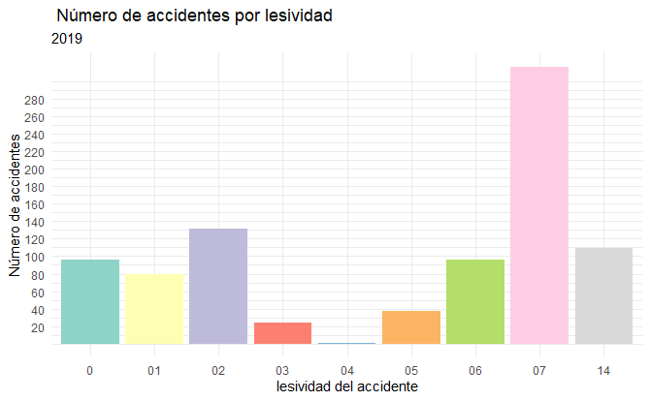
2. ANÁLISIS EXPLORATORIO DE DATOS

Slide 5
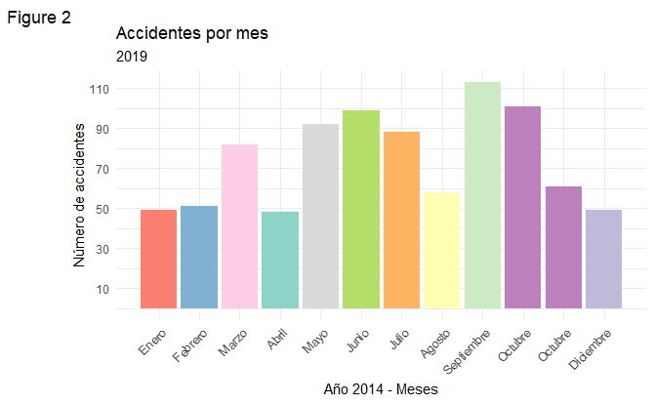
2. ANÁLISIS EXPLORATORIO DE DATOS

Slide 6
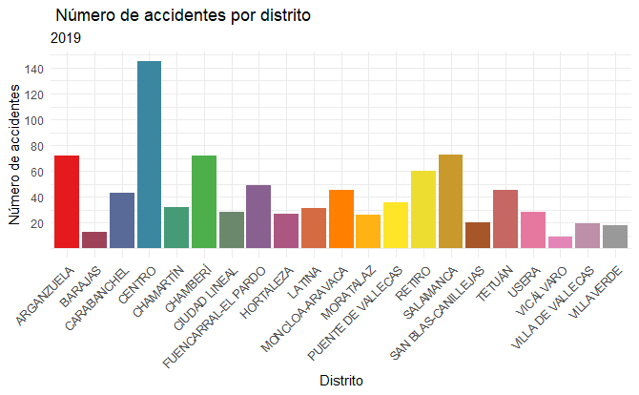
2. ANÁLISIS EXPLORATORIO DE DATOS

Slide 7
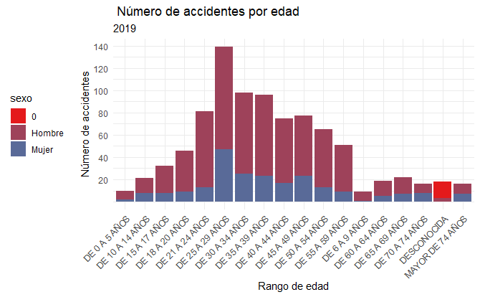
2. ANÁLISIS EXPLORATORIO DE DATOS

Slide 8
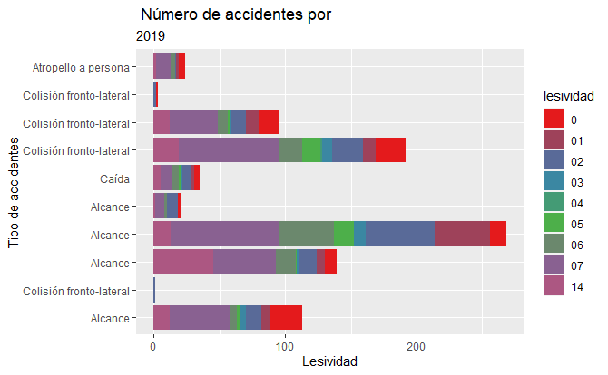
2. ANÁLISIS EXPLORATORIO DE DATOS

Slide 9
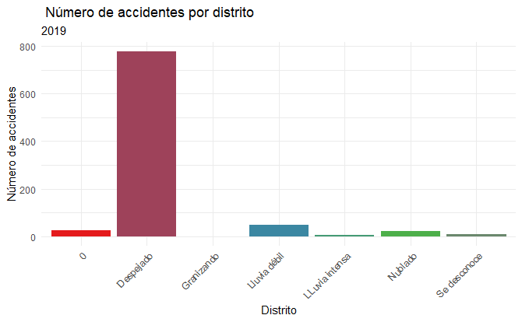
2. ANÁLISIS EXPLORATORIO DE DATOS

Slide 10
3. MODELO DE REGRESIÓN LOGÍSTICA
STEP AIC

Slide 11
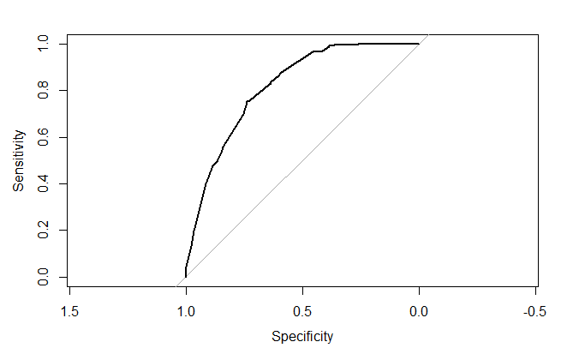
3. MODELO DE REGRESIÓN LOGÍSTICA
CURVA ROC
AUC: 0.8187
McFadden

Slide 12
3. MODELO DE REGRESIÓN LOGÍSTICA
Matriz de confusión
 | 0 False | 1 True
0 False | TN = 35 | FN = 4
1 True | FP = 61 | TP = 791
Precisión del modelo RL
92,7%

Slide 13
4. ANÁLISIS DISCRIMINANTE
LDA
Matriz de confusión
 | 0 False | 1 True
0 False | TN = 35 | FN = 4
1 True | FP = 61 | TP = 791
Precisión del modelo LDA
92,7%

Slide 14
4. ANÁLISIS DISCRIMINANTE
QDA
Matriz de confusión
 | 0 False | 1 True
0 False | TN = 3 | FN = 0
1 True | FP = 69 | TP = 786
Precisión del modelo QDA
91,6%

Slide 15
(Matriz de confusión)
5. KNN
 | 0 False | 1 True
0 False | TN = 0 | FN = 27
1 True | FP = 0 | TP = 232
 | 0 False | 1 True
0 False | TN = 12 | FN = 15
1 True | FP = 0 | TP = 232
Precisión KNN K = 10
Precisión KNN K = 5
89,57%
94,2%
 | 0 False | 1 True
0 False | TN = 17 | FN = 10
1 True | FP = 0 | TP = 232
Precisión KNN K = 4
96,13%

Slide 16
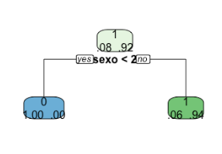

6. ÁRBOLES DE DECISIÓN
Matriz de confusión
 | 0 False | 1 True
0 False | TN = 5 | FN = 1
1 True | FP = 22 | TP = 231
Precisión árbol decisión
91,11%
NO podar

Slide 17

MUCHAS GRACIAS

